Slide 1




Integrantes: Bodson, Sergio; Brandi, Mariano; Bretti, Diego y Peralta, Leandro.

Slide 2
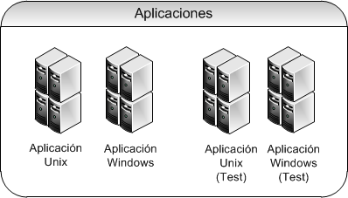

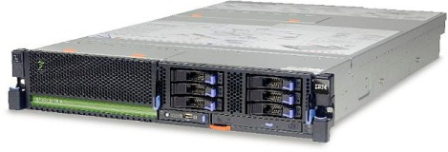
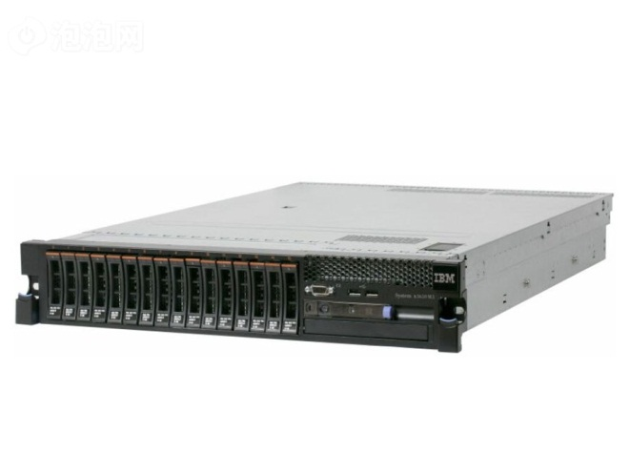
Servidores de Aplicación UNIX
  Centro de cómputos: 2x IBM Power 710 Express (210 base/239 prom. CINT2006)
    Procesador: POWER7 3.7 GHz, 6 core (Max. 8 core)
    Memoria: 64 GB (8 x 8 GB) DDR3 1066 MHz
    Disco: 2x 147 GB SAS (15K RPM)
  Servidor de Testing: -60% al server de producción.
  Sitio de Contingencia: IBM Power 710 Express
Servidores de Aplicación Windows
  Centro de cómputos: 2x IBM System x3650 M3 (254 base aprox. CINT2006)
    Procesador: Intel Xeon E5649 x2 2.93 GHz, 12 core
    Memoria: 96 GB (12 x 8 GB)
    Disco: 147 GB SAS (15K RPM)
  Servidor de Testing: -70% al server de producción.
  Sitio de Contingencia: IBM System x3650 M3

Slide 3
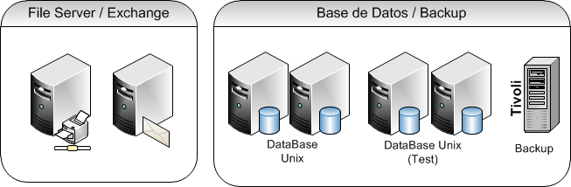

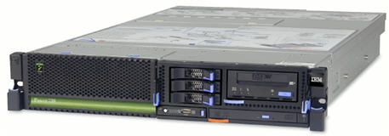
Servidores de Base de Datos
  Centro de cómputos: 4x IBM Power 730 Express (28680 SAPS)
    Procesador: POWER7 x2 3.7 GHz, 12 core
    Memoria: 128 GB
    Disco: 2x 147 GB SAS 15K (DB + Tivoli)
  Servidor de Testing: -50% al server de producción.
  Sitio de Contingencia: IBM Power 730 Express
Servidores del Cluster Exchange/File Server
  Centro de cómputos: 2x IBM System x3650 M3 (182 base aprox. CINT2006)
    Procesador: Intel Xeon E5630 x2 2.8 GHz, 8 core
    Memoria: 48 GB (12 x 4 GB)
    Disco: 147 GB SAS (15K RPM)
  Sitio de Contingencia: IBM System x3650 M3

Slide 4
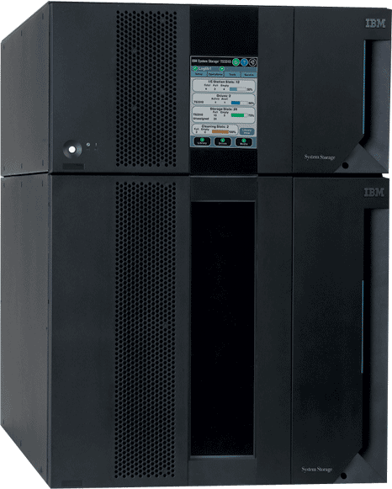
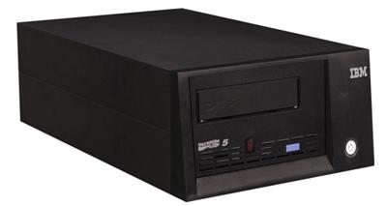
Servidor Backup
  IBM Power 730 Express
    Procesador: POWER7 x2 3.7 GHz, 12 core
    Memoria: 128 GB
    Disco: 2x 147 GB SAS 15K (DB + Tivoli)
  Software:
    Tivoli Storage Manager de IBM.
  Hardware:
    Librería de cintas IBM System Storage TS3310
    (Mod. Base + 1 Mod. Exp.)
    3 Drives: IBM System Storage TS2350 Tape Drive Express
  Necesitamos recuperar 6950 GB hasta 11120 GB (+ 60%) en 8 hs.
  Para hacer backup tenemos un margen de hasta 12 horas.

Slide 5
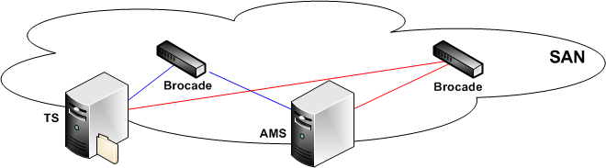

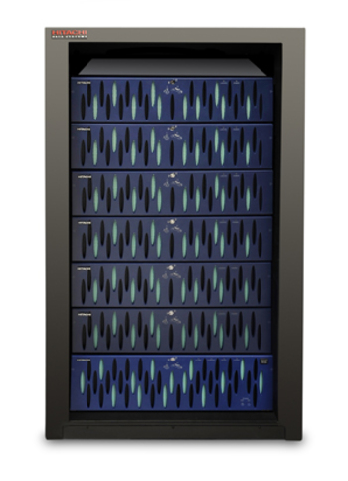
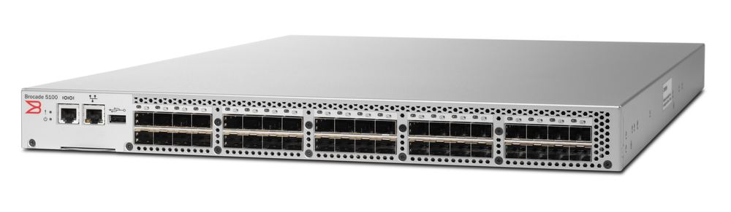
Adaptable Modular Storage - AMS 2100
  Opciones de Disk drive: 300 GB SAS (15K RPM) 3.5-inch
    RAID 0+1: 46 drives + 4 cloning (600 GB) + 2 ‘hot-swap’ = 52
    RAID 5: 34 drives + 6 cloning (800 GB) + 2 ‘hot-swap’ = 42
  Número de drives: 52+42 = 94 drives (136 drives max.)
  Discos por cajon: 48 drives 3.5-inch en 4U (176mm)
  Número de controladoras: 2
  Tipo de conexion: Fiber Channel 8 GB/sec
  Dual-battery backup for cache.
Switch - Brocade 5100
  Tipo de conexion: Fiber Channel 8 GB/sec
  Número de puertos: 24 puertos lic.

Slide 6
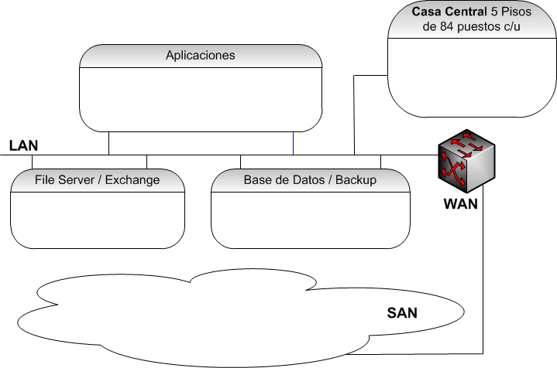

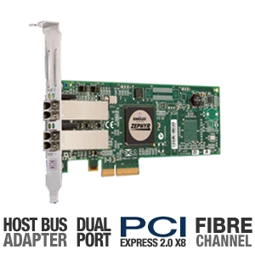
IBM System x3650 M3
y Power 710/730 Express
  Emulex PCIe Host Bus Adapter
    Modelo: 42D0495 (LPe12002)
    Velocidad: Fibre Channel 8 Gbps
    Conexión: PCI Express
    Puertos: Dual Port
    Ready for System x

Slide 7
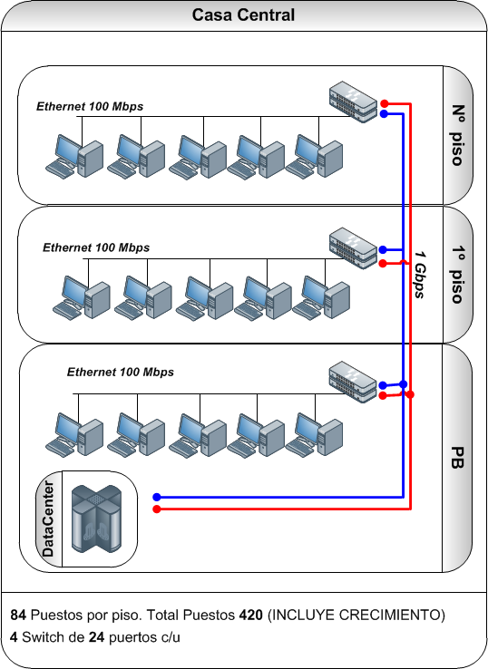

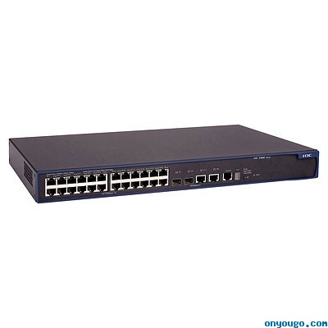
Buenos Aires
Conmutador HP A3600 SI
  Modelo: JD329A
  Puertos FastEthernet: 24
  Puertos GigaBit: 2
  Fuente redundante
  Stacking
  4 switch por piso.

Slide 8

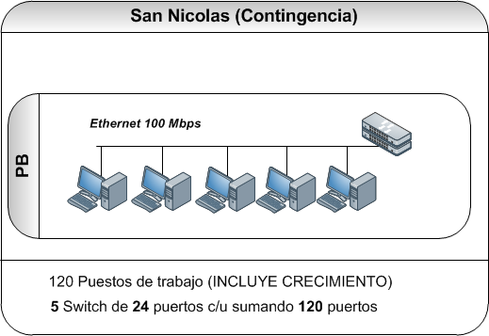
Contingencia
Conmutador HP A3600 SI
  Modelo: JD329A
  Puertos FastEthernet: 24
  Puertos GigaBit: 2
  Fuente redundante
  Stacking

Slide 9
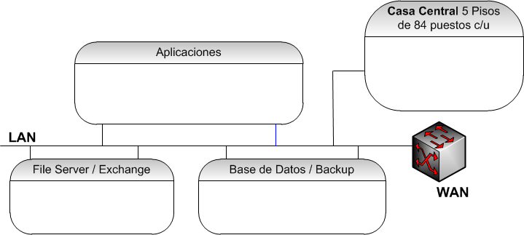

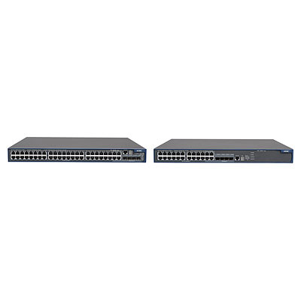
Conmutador HP A5500 SI
  Contingencia
  Puertos (JD369A): 24 puertos RJ-45 10/100/1000
  Memoria y procesador: 128 MB SDRAM; packet buffer size: 2 MB.
  Capacidad de encaminamiento: 128 Gbps (95,2 millones de pps).
  Funciones de gestión: IMC - Intelligent Management Center; interfaz de línea de comandos; Navegador Web.
  Casa Central
  Puertos (JD370A): 48 puertos RJ-45 10/100/1000
  Memoria y procesador: 128 MB SDRAM; packet buffer size: 4 MB.
  Capacidad de encaminamiento: 176 Gbps (130,9 millones de pps).
  Funciones de gestión: IMC - Intelligent Management Center; interfaz de línea de comandos; Navegador Web.

Slide 10

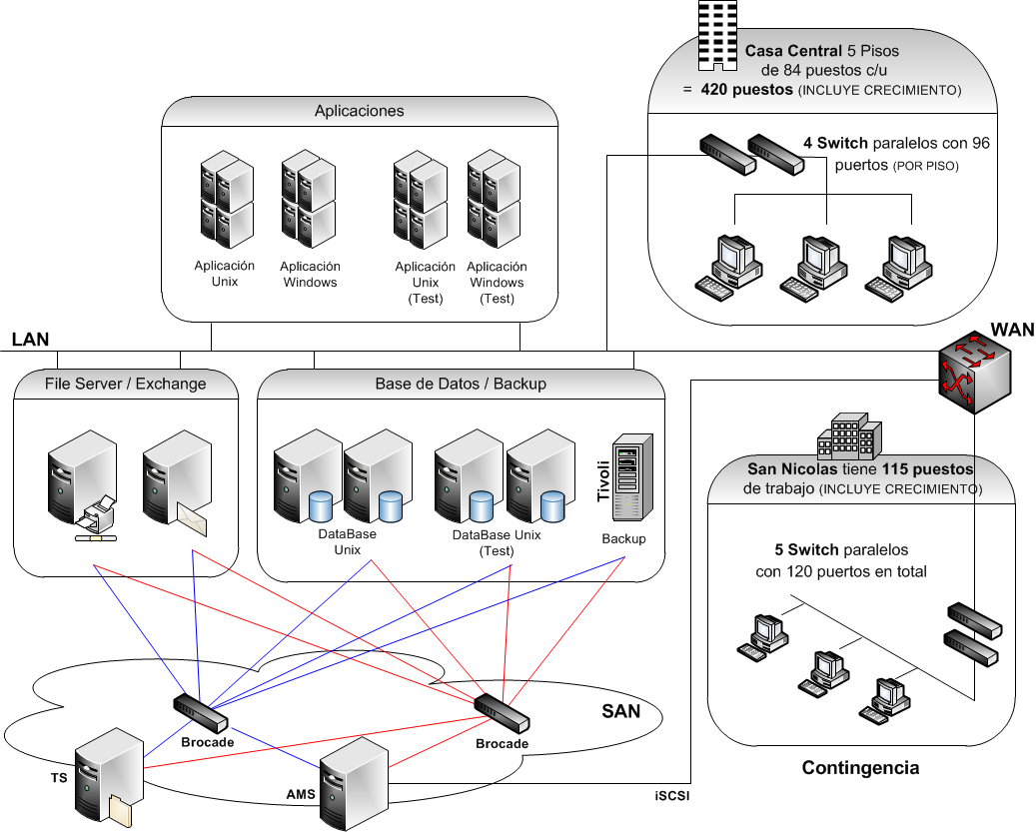

Slide 11

Muchas gracias!

